Slide 1
文字式と数量
本時の目標
いろいろな数量を文字を使った式で表すことができる。

Slide 2
例１ 1000円で、ｙ円のうどん定食を食べたときのおつりはいくらですか？
答え １０００－ｙ（円）

Slide 3
例２ 時速50kmの速さでｘ時間走ったときの道のりは?
答え ５０ｘ（km）

Slide 4
例３ この公園の面積はａｍ²で、その１７％が池です。池の面積はいくつですか？
答え $\frac{１７}{１００}$ａ（ｍ² ）
０．１７ａ（ｍ² ）

Slide 5
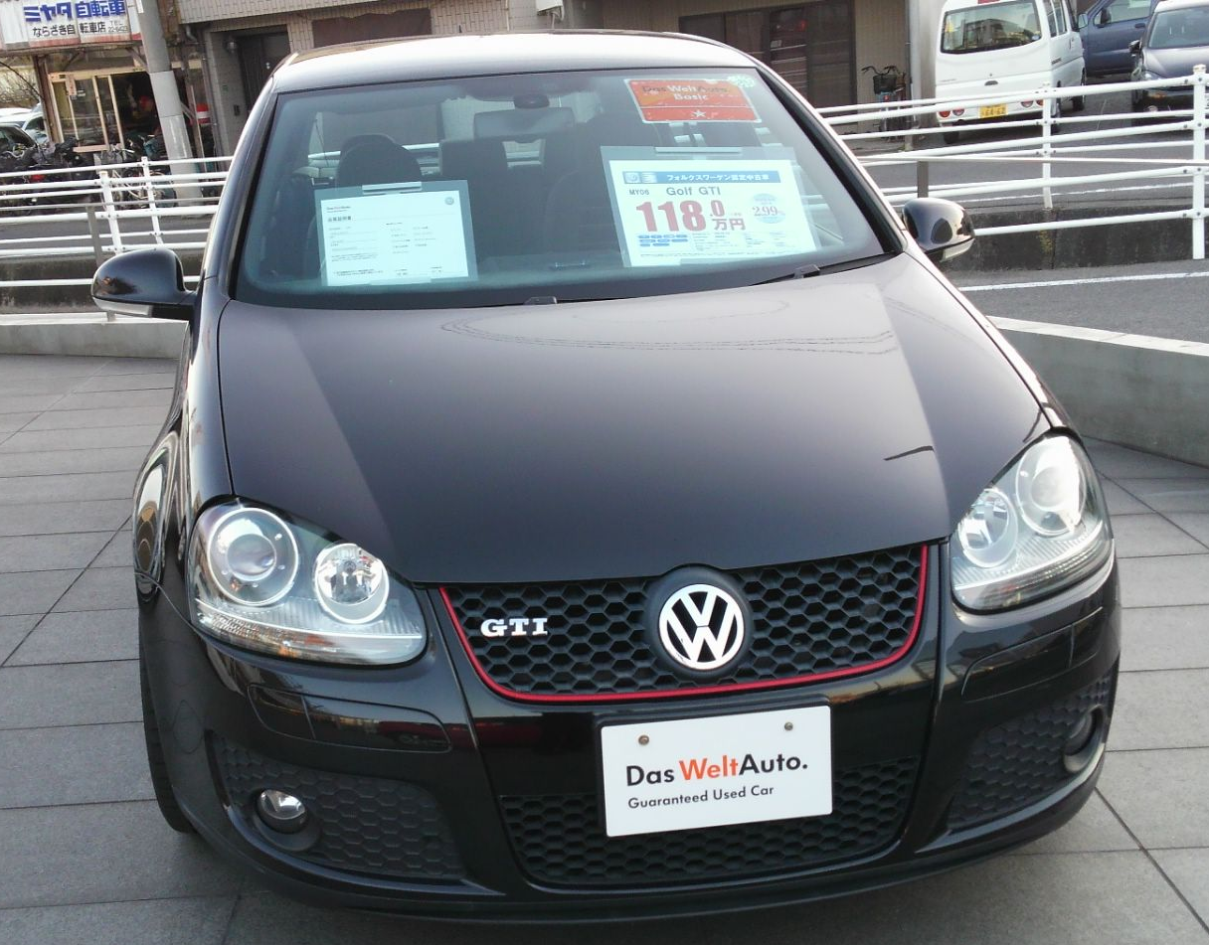
例４ 定価ｂ円の車を、定価の2割引きで買ったときの代金
ｂ円
答え $\frac{４}{５}$ｂ（円）
０．８ｂ（円）

Slide 6
例５ 一郎君は２ケタの整数を次のように考えて表しました。「十の位が４で、一の位が５の２ケタの整数は４５だから、十の位がｘで、一の位がｙの２ケタの整数はｘｙと表すことができる。 」
十一
４ ５
ｘ ｙ
正しい？
４５＝１０×４＋１×５
↓ ↓
ｘ ｙ
よって１０×ｘ＋１×ｙ
＝１０ｘ＋ｙ

Slide 7
復習１ 十の位がｘ、一の位が３である２ケタの整数を式で表しなさい。
１０ｘ＋３
復習２ 百の位がａ、十の位が６、一の位がｂである３ケタの整数を式で表しなさい。
１００ａ＋６０＋ｂ

Slide 8
自動車博物館

Slide 9
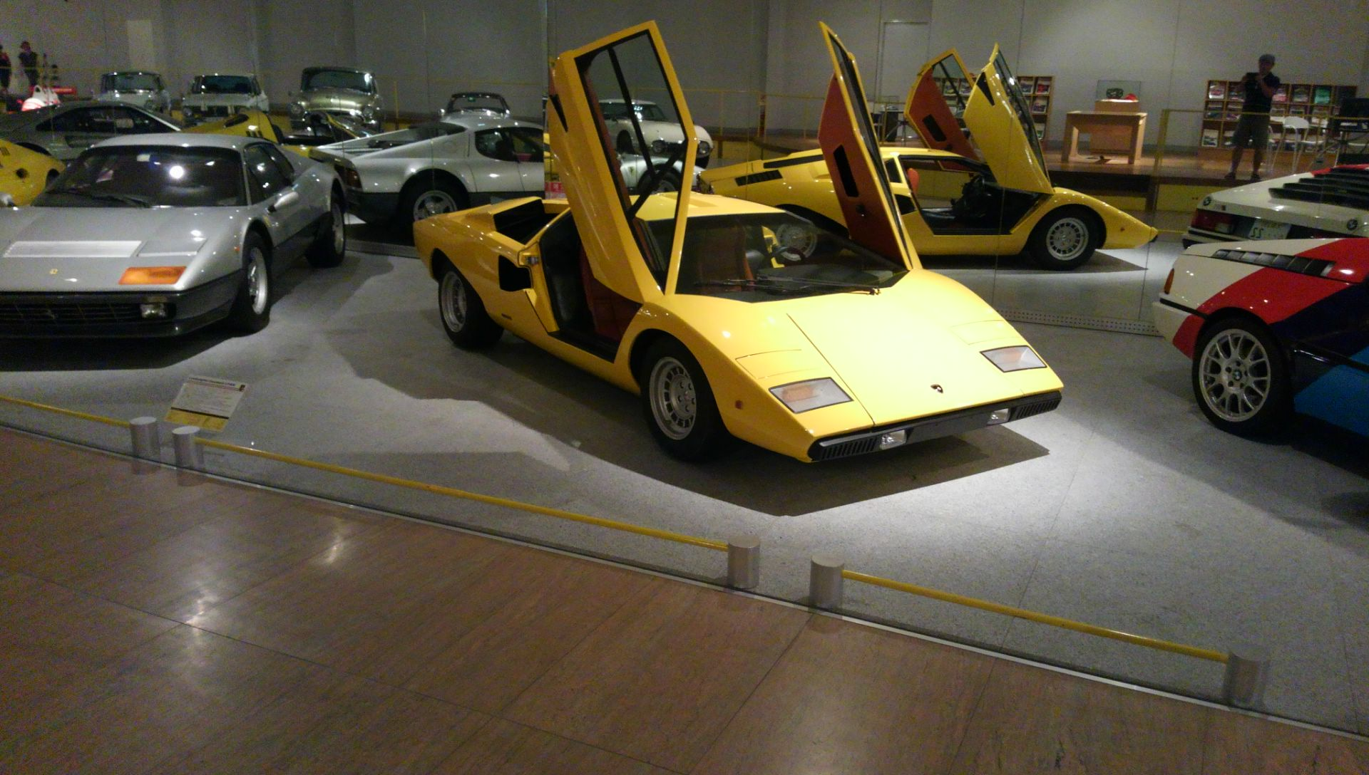
カウンタック

Slide 10
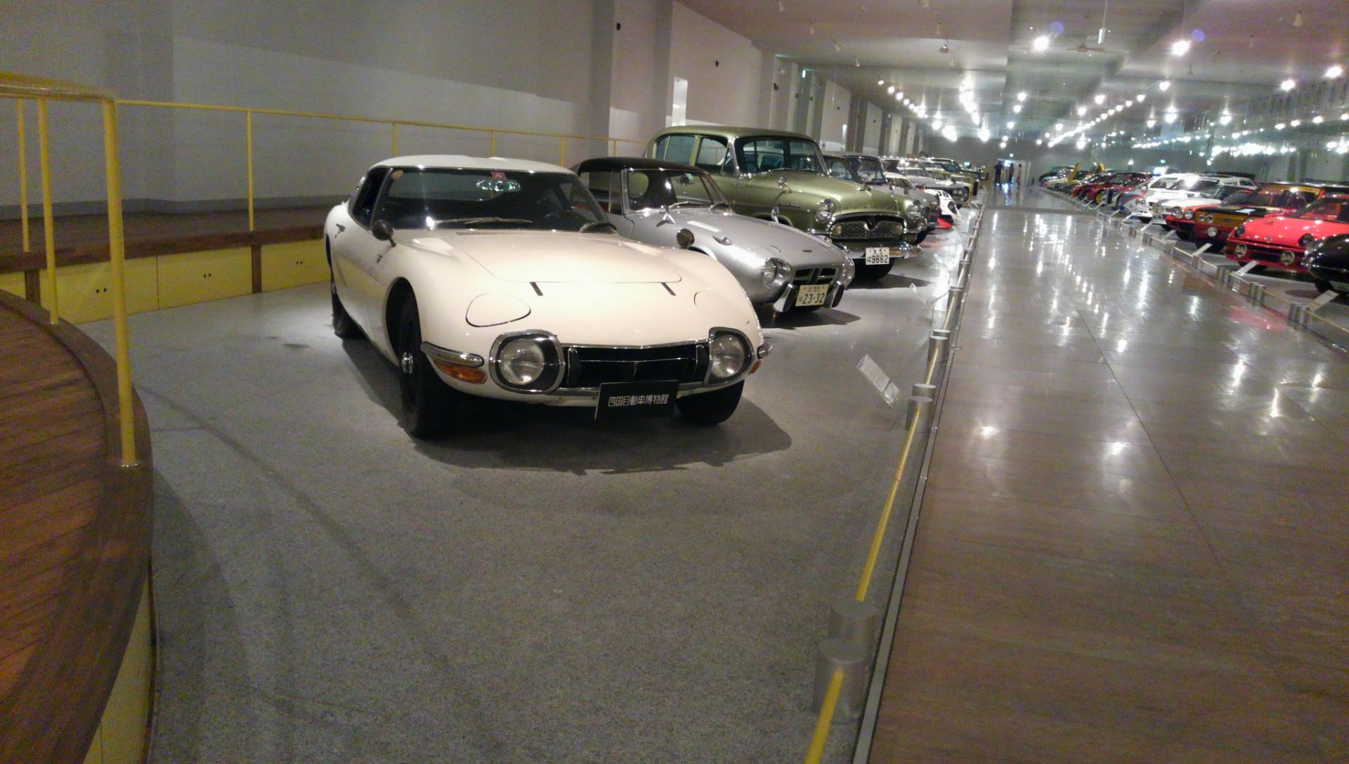
トヨタ２０００ＧＴ

Slide 11
この博物館の入館料は大人一人ａ円、子ども一人ｂ円です。次の式は何を表しているでしょうか。
２ａ＋ｂ（円）
大人２人と子ども１人の入館料の合計

